Slide 1
Министерство образования Омской области бюджетное профессиональное образовательное учреждение Омской области «Омский государственный колледж управления и профессиональных технологий» Профессия 11.01.08 Оператор связи Прием, вручение почтовых отправлений с уведомлением о вручении
Преподаватель специальных дисциплин Н.В. Лебедкова

Slide 2
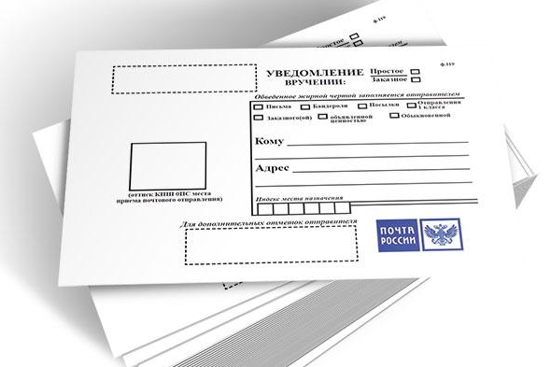
Уведомление о вручении – услуга, оказываемая организациями почтовой связи отправителю по его информированию о том, когда и кому выдано почтовое отправление.

Slide 3

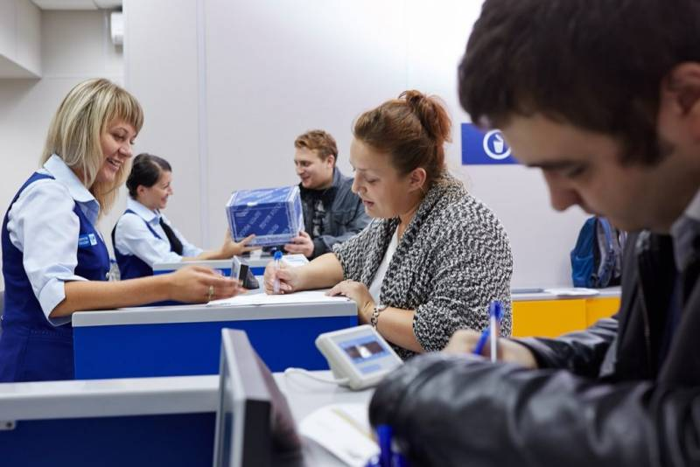

Виды уведомлений
Простое
Заказное
Электронное

Slide 4
Тарифы на услуги по пересылке уведомлений о вручении внутренних регистрируемых почтовых отправлений и электронных уведомлений о вручении с 01.01.2023
Уведомления о вручении внутренних регистрируемых почтовых отправлений (простое) – 37,50 руб.
Уведомления о вручении внутренних регистрируемых почтовых отправлений (заказное) – 94,50 руб.
Уведомления о вручении внутренних регистрируемых почтовых отправлений (электронное) – 27,00 руб.

Slide 5
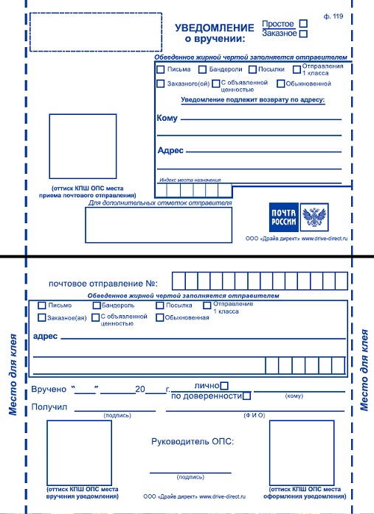
Образец 1.
Лицевой и оборотной стороны уведомления о вручении ф. 119

Slide 6
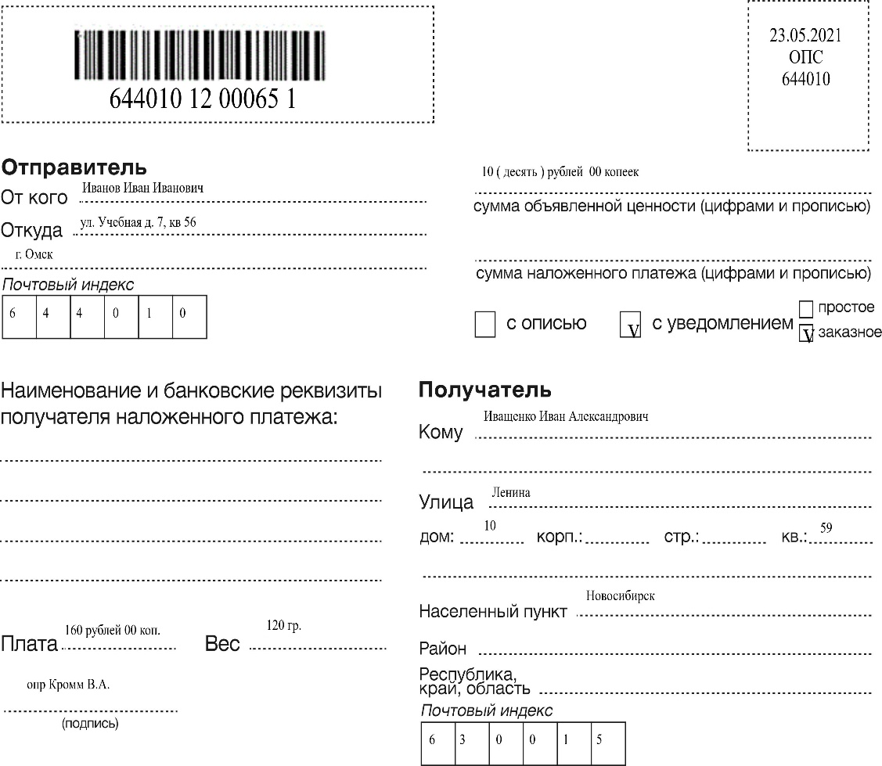
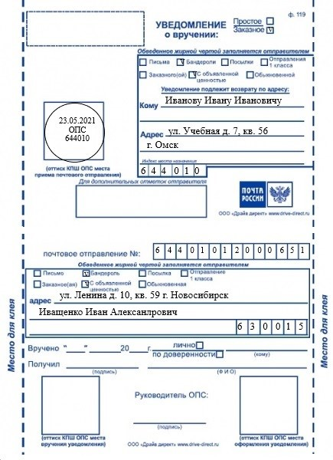
Образец 2. Оформление адресной стороны письма с объявленной ценностью и уведомлением о вручении формы 119
Образец 3. Оформление бланка уведомления формы 119 при приеме почтового отправления

Slide 7
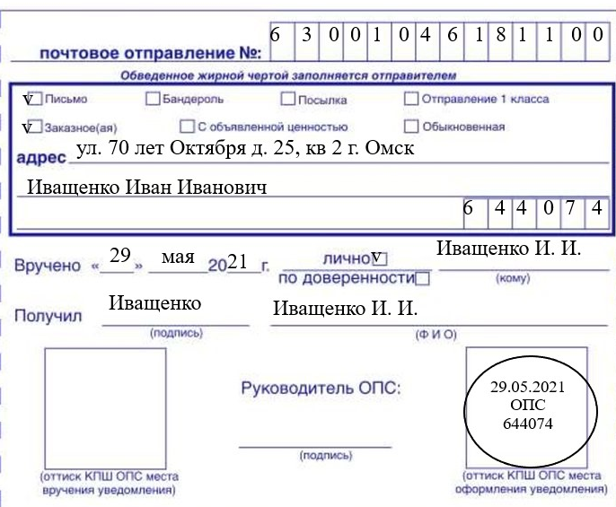
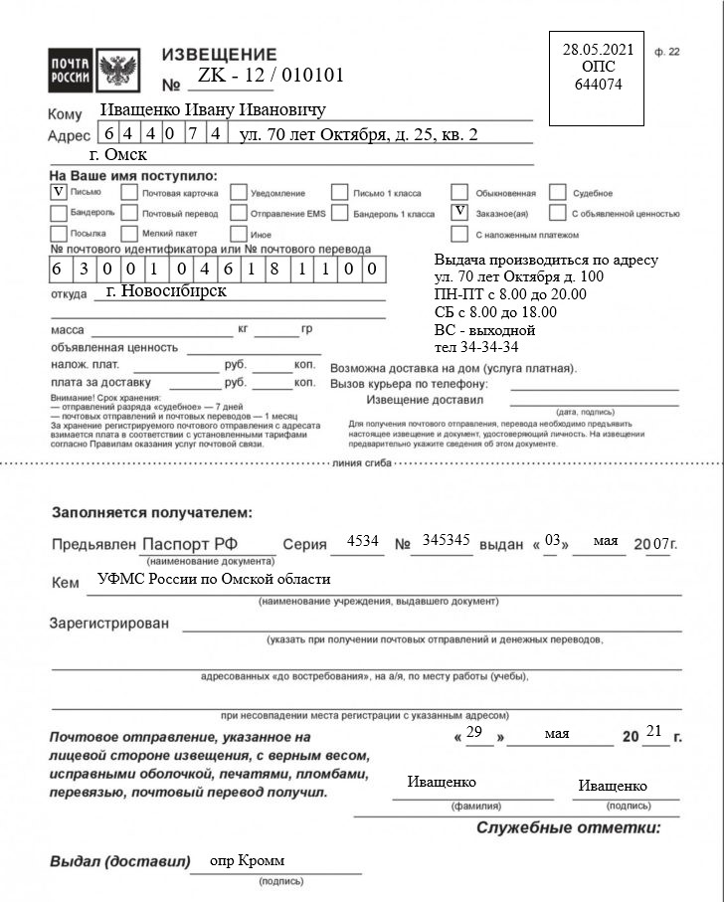
Образец 4. Оформление уведомления о вручении ф. 119 и извещения ф. 22 на вручение почтового отправления

Slide 8
Министерство образования Омской области бюджетное профессиональное образовательное учреждение Омской области «Омский государственный колледж управления и профессиональных технологий» Профессия 11.01.08 Оператор связи Прием, вручение почтовых отправлений с уведомлением о вручении
Преподаватель специальных дисциплин Н.В. Лебедкова

